Slide 1
PENERAPAN DAN ALGORITMA TRAVERSAL NON BINARY TREE

Slide 2

Kelompok 7
Fakkar Muhammad Faza 201524006
Fanny Putria Agustina 201524007
Hafiz Maulana Azhar 201524009

Slide 3
Let’s review
Apa itu Non Binary Tree?

Slide 4
Non Binary Tree atau Tree Non Biner adalah sebuah tree dimana sebuah node (parent) bisa memiliki leaf / child lebih dari 2

Slide 5
Traversal adalah proses mendatangi setiap simpul dari Non Binary Tree secara sistematik masing-masing satu kali

Slide 6
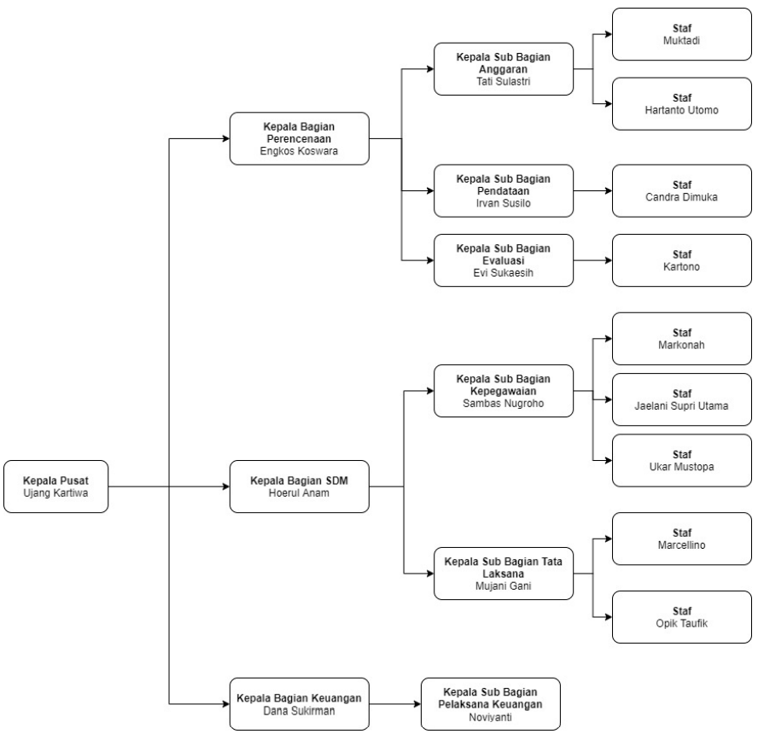

Penggunaan Non Binary Tree dalam kehidupan sehari-hari

Slide 7
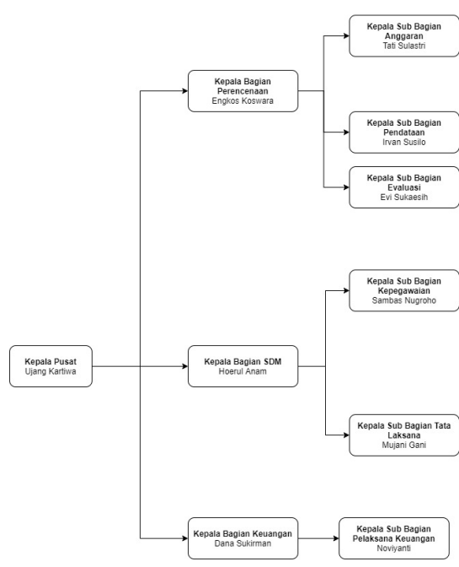
PREORDER
Root – Left - Right
Memproses simpul tersebut, kemudian proses pada semua anak/ cabang yang dimilikinya
Ujang Kartiwa, Dana Sukirman, Noviyanti, Hoerul Anam, Mujani Gani, Sambas Nugroho, Engkos Koswara, Evi Sukaesih, Irvan Susilo, Tati Sulastri

Slide 8
POSTORDER
Left – Right - Root
Memproses simpul semua anak cabang yang dimiliki kemudian proses simpul tersebut
Noviyanti, Dana Sukirman, Mujani Gani, Sambas Nugroho, Hoerul Anam, Evi Sukaesih, Irvan Susilo, Tati Sulastri, Engkos Koswara,Ujang Kartiwa

Slide 9
INORDER
Left – Root - Right
Memproses simpul anak pertama, kemudian proses simpul tersebut dan terakhir proses simpul anak lainnya
Noviyanti, Dana Sukirman, Ujang Kartiwa, Mujani Gani, Hoerul Anam, Sambas Nugroho, Evi Sukaesih, Engkos Koswara, Irvan Susilo, Tari Sulastri

Slide 10
LEVEL ORDER
Level(Tingkat) Based
Memproses simpul berdasarkan tingkat dari simpul yang dilalui. Pemrosesan dimulai dari simpul tingkat satu sampai tingkat n(akhir)
Ujang Kartiwa, Dana Sukirman, Hoerul Anam, Engkos Koswara, Noviyanti, Mujani Gani, Sambas Nugroho, Evi Sukaesih, Irvan Susilo, Tati Sulastri

Slide 11
Penerapan Traversal Pada Non Binary Tree dan Algortima

Slide 12
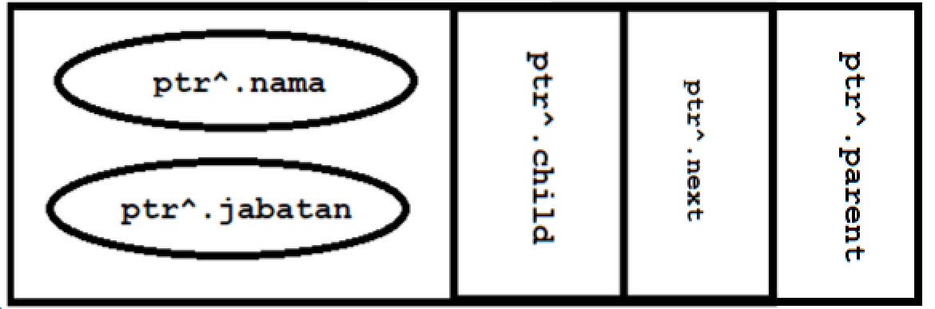
Function AllocNode(input nama, jabatan : array of char) → ptrnode {Kamus Data} ptr : ptrnode {ALGORITMA} ptr ← NULL ptr ← alloc(node) If ptr != NULL Then ptr^.nama ← nama ptr^.jabatan ← jabatan ptr^.next ← NULL ptr^.parent ← NULL ptr^.child ← NULL End If Return ptr End Function

Slide 13
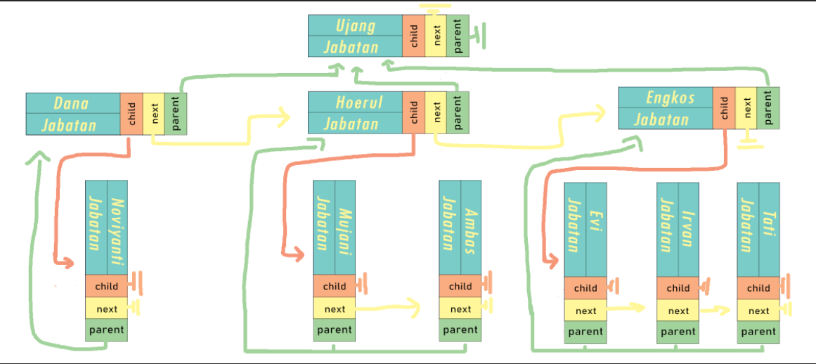

Slide 14
PREORDER
Root – Left - Right
void PreOrder (struct node* node) {
If (node == NULL) return;
printf (“%s”, node->nama);
PreOrder(node->child);
if (node->next != NULL)
PreOrder(node->next);
}
Ujang Kartiwa, Dana Sukirman, Noviyanti, Hoerul Anam, Mujani Gani, Sambas Nugroho, Engkos Koswara, Evi Sukaesih, Irvan Susilo, Tati Sulastri

Slide 15
POSTORDER
Left – Right - Root
void PostOrder (struct node* node) {
If (node == NULL) return;
PostOrder(node->child);
printf (“%s”, node->nama);
if (node->next != NULL)
PostOrder(node->next);
}
Noviyanti, Dana Sukirman, Mujani Gani, Sambas Nugroho, Hoerul Anam, Evi Sukaesih, Irvan Susilo, Tati Sulastri, Engkos Koswara,Ujang Kartiwa

Slide 16
INORDER
Left – Root - Right
void InOrder (struct node* node) {
If (node == NULL) return;
InOrder(node->child); printf (“%s”, node->nama);
If (node->parent->child == node){
node = node->parent;
printf (“%s”, node->nama);
node = node->child;
}
if (node->next != NULL)
InOrder(node->next);
}
Noviyanti, Dana Sukirman, Ujang Kartiwa, Mujani Gani, Hoerul Anam, Sambas Nugroho, Evi Sukaesih, Engkos Koswara, Irvan Susilo, Tari Sulastri

Slide 17
LEVEL ORDER
Left – Right - Root
void LevelOrder (struct node* node, Queue Q) {
If (root == NULL) return;
Enqueue(root); While(Q.Front != NULL) { N = sizeOf(Q); While (N > 0) { current_node = Q.front; printf (“%s”, Q.front->info); Dequeu (Q); if (current_node->child != NULL) { current_node = current_node->child; repeat { Enqueue(current) current_node = current_node->child; until (current_node != NULL) } N = N- 1; } }
}
Ujang Kartiwa, Dana Sukirman, Hoerul Anam, Engkos Koswara, Noviyanti, Mujani Gani, Sambas Nugroho, Evi Sukaesih, Irvan Susilo, Tati Sulastri

Slide 18
Thanks!

Slide 19
CREDITS
Special thanks to all the people who made and released these awesome resources for free:
Presentation template by SlidesCarnival
Photographs by Unsplash

